Slide 1
TRƯỜNG ĐẠI HỌC SÀI GÒN · KHOA CÔNG NGHỆ THÔNG TIN · MÔN HỌC MÁY
CHALLENGE 2: MUSIC GENRE CLASSIFICATION
Đặc trưng âm thanh, thông tin nghệ sĩ và các đặc điểm thu thập dữ liệu trong cuộc thi Kaggle SHAI
Nhóm 5 – Lớp DCT124C1
Phạm Minh Khôi (3124411135) · Trương Thuận Phú (3124411234) · Nguyễn Mạnh Thắng (3124411283) · Nguyễn Hoàng Quân (3124411250)
Giảng viên hướng dẫn: TS. Đỗ Như Tài
Tháng 11/2026

Slide 2
Giới thiệu
Dữ liệu & EDA
Phương pháp
Thực nghiệm
Kết luận
Nội dung trình bày
1
Giới thiệu bài toán
Input/Output, dữ liệu, thước đo
2
Khám phá dữ liệu (EDA)
Mất cân bằng lớp, đơn vị duration, dữ liệu thiếu, nghệ sĩ
3
Phương pháp
3 tập đặc trưng, mã hóa nghệ sĩ out-of-fold, 7 mô hình
4
Thực nghiệm
So sánh, ablation, ensemble, phân tích lỗi, nghệ sĩ chưa thấy, Kaggle
5
Kết luận
Phát hiện chính, hạn chế, hướng phát triển
Nhóm 5 – Học Máy – Challenge 2: Music Genre Classification – ĐH Sài Gòn
2

Slide 3
Giới thiệu
Dữ liệu & EDA
Phương pháp
Thực nghiệm
Kết luận
1. Phát biểu bài toán: phân loại thể loại bài hát
INPUT
MÔ HÌNH
OUTPUT
14 đặc trưng âm thanh/số
(danceability, energy, loudness,
acousticness, duration…)
+ tên nghệ sĩ
Phân loại đa lớp
Cây · SVM · LR · MLP
+ soft voting
Class ∈ {0, 1, …, 10}
(11 thể loại, nhãn ẩn danh)
Dữ liệu
Thước đo
• 14.396 bài huấn luyện, 3.600 bài kiểm thử
• Lớp lệch: lớp 10 chiếm 27,5%, lớp 3 chỉ 2,2%
• Baseline đoán lớp đa số: 27,5% Accuracy
• Báo cáo Accuracy và Macro-F1
• Thước đo leaderboard: chưa xác nhận trên trang cuộc thi (điểm Kaggle: slide 19)
• 5-fold CV phân tầng, Pipeline (không rò rỉ)
Nguồn: Kaggle "SHAI Music Genre Classification".
Nhóm 5 – Học Máy – Challenge 2: Music Genre Classification – ĐH Sài Gòn
3

Slide 4
Giới thiệu
Dữ liệu & EDA
Phương pháp
Thực nghiệm
Kết luận
2. Bộ dữ liệu và những điểm cần lưu ý
Thuộc tính | Giá trị
Train / Test | 14.396 / 3.600
Số lớp | 11
Nghệ sĩ (train) | 7.913
Thiếu: Popularity / key / instr. | 2,3% / 11,2% / 24,6%
Điều đáng chú ý
• Duration trộn đơn vị: 14,4% bài ghi theo phút, gần như quyết định nhãn lớp 0, 3, 4, 7
• Thiếu không ngẫu nhiên: instrumentalness thiếu 0,2% (lớp 7) đến 61,4% (lớp 5)
• Nghệ sĩ: 63,8% mẫu test thuộc nghệ sĩ đã thấy ở train
• Các lớp chồng lấn về âm thanh
Nhóm 5 – Học Máy – Challenge 2: Music Genre Classification – ĐH Sài Gòn
4

Slide 5
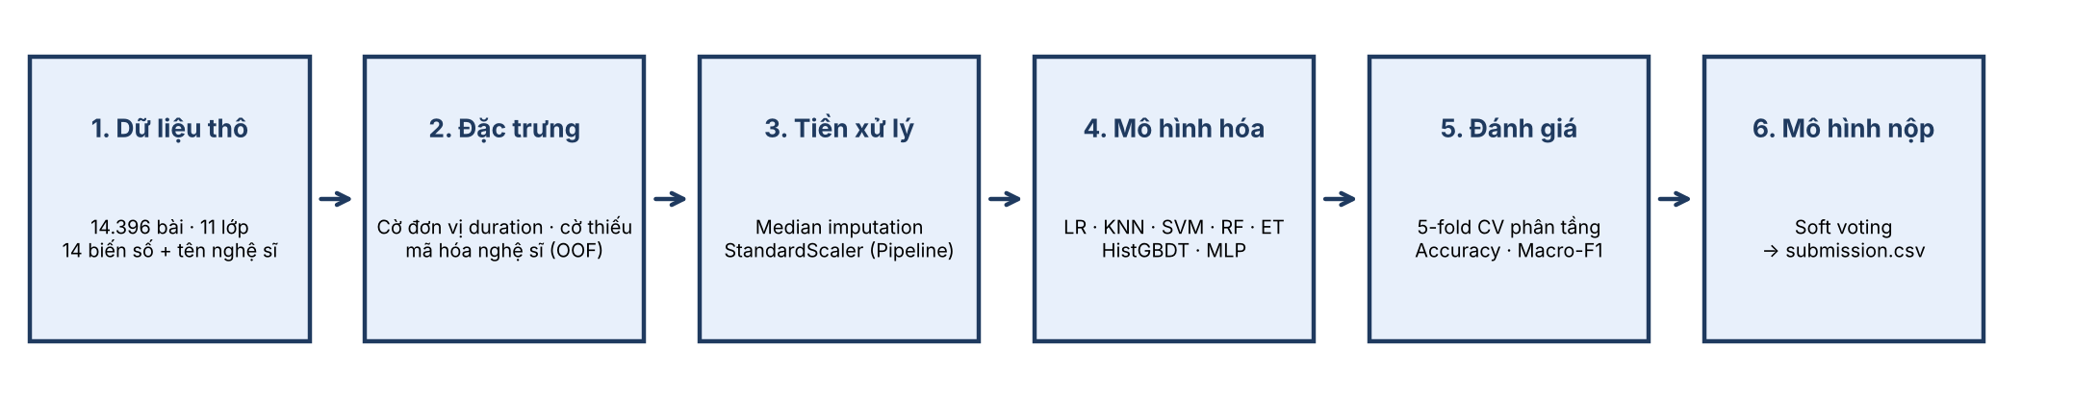
Giới thiệu
Dữ liệu & EDA
Phương pháp
Thực nghiệm
Kết luận
3. Quy trình thực nghiệm đầu–cuối
Điểm nhấn của quy trình
• Điền khuyết, chuẩn hóa và mã hóa nghệ sĩ nằm trong Pipeline → mỗi fold chỉ học từ train của fold
• Mã hóa nghệ sĩ dùng thống kê out-of-fold bên trong, tránh lộ nhãn của chính mẫu
• Đo riêng hiệu năng khi nghệ sĩ chưa từng thấy (artist filter)
Nhóm 5 – Học Máy – Challenge 2: Music Genre Classification – ĐH Sài Gòn
5

Slide 6
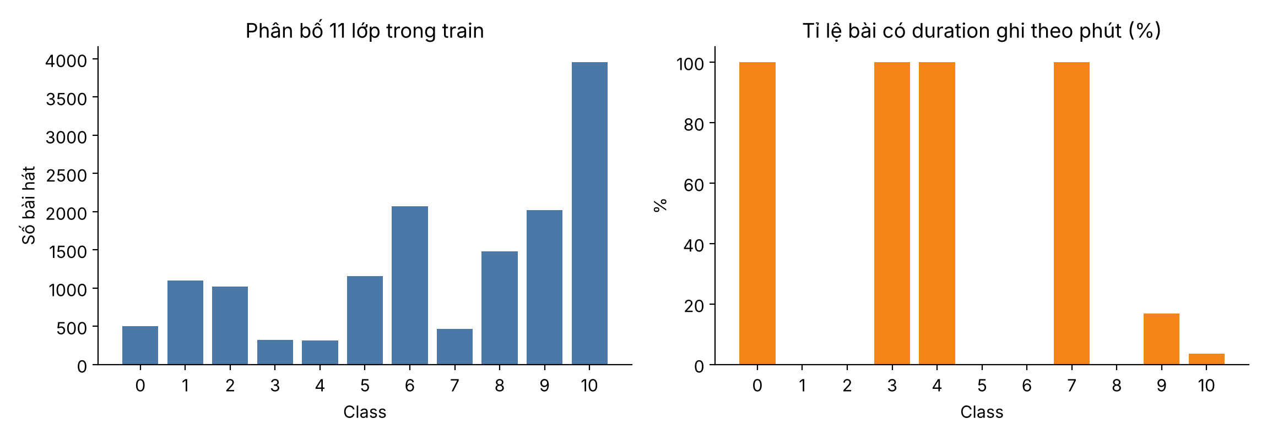
Giới thiệu
Dữ liệu & EDA
Phương pháp
Thực nghiệm
Kết luận
EDA: mất cân bằng lớp và đơn vị của duration
Nhận xét
• Lớp 10: 3.959 bài (27,5%); lớp 3: 322 bài (2,2%) → cần Macro-F1 và phân tích theo lớp
• Lớp 0, 3, 4, 7 ghi duration 100% theo phút; lớp 1, 2, 5, 6, 8 gần như 0%
Nhóm 5 – Học Máy – Challenge 2: Music Genre Classification – ĐH Sài Gòn
6

Slide 7
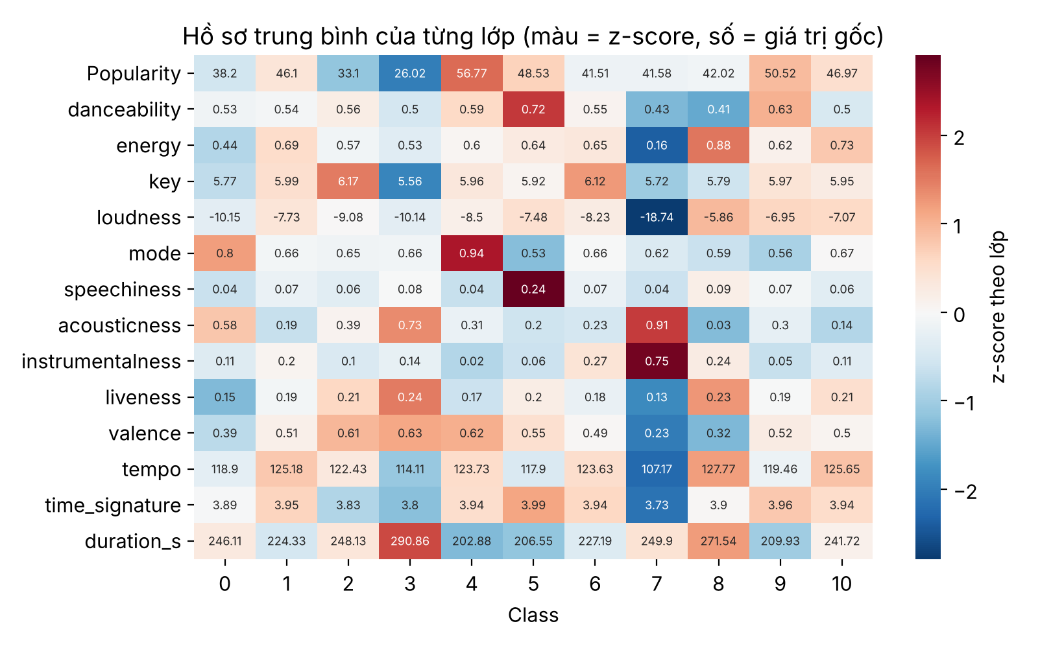
Giới thiệu
Dữ liệu & EDA
Phương pháp
Thực nghiệm
Kết luận
EDA: hồ sơ âm thanh của từng lớp
Nhận xét
• Lớp 7: energy 0,16, loudness −18,7 dB, acousticness 0,91
• Lớp 5: speechiness 0,24, danceability 0,72
• Lớp 8: energy 0,88, acousticness 0,03
• Lớp 3: Popularity thấp (26)
• Phần lớn các lớp còn lại có hồ sơ gần nhau
Nhóm 5 – Học Máy – Challenge 2: Music Genre Classification – ĐH Sài Gòn
7

Slide 8
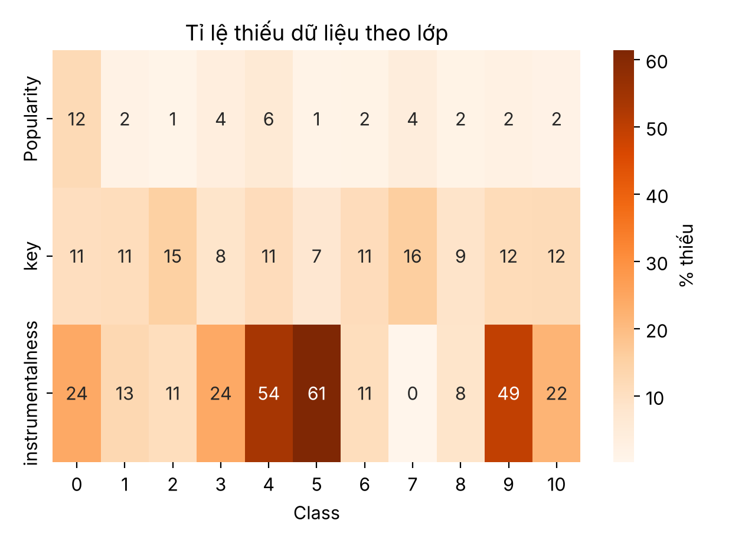
Giới thiệu
Dữ liệu & EDA
Phương pháp
Thực nghiệm
Kết luận
EDA: dữ liệu thiếu mang thông tin về nhãn
Hệ quả
• Instrumentalness thiếu từ 0,2% (lớp 7) đến 61,4% (lớp 5)
• Việc "thiếu" là tín hiệu → giữ mẫu, điền median và thêm cờ thiếu
• Cây quyết định xử lý tốt nhưng mô hình tuyến tính cần cờ tường minh
• Đây là đặc điểm thu thập, không phải tính chất âm nhạc
Nhóm 5 – Học Máy – Challenge 2: Music Genre Classification – ĐH Sài Gòn
8

Slide 9
Giới thiệu
Dữ liệu & EDA
Phương pháp
Thực nghiệm
Kết luận
4. Ba tập đặc trưng
A – Thô
B – A + kỹ thuật
C – B + nghệ sĩ
• 14 đặc trưng số
• Thiếu → median
• Cờ đơn vị duration
• duration quy về ms
• 3 cờ thiếu dữ liệu
• Tần suất nghệ sĩ (không dùng nhãn)
• 11 biến mã hóa theo nhãn, out-of-fold
Mọi tập đều đi qua cùng Pipeline: median → StandardScaler → mô hình.
Nhóm 5 – Học Máy – Challenge 2: Music Genre Classification – ĐH Sài Gòn
9

Slide 10
Giới thiệu
Dữ liệu & EDA
Phương pháp
Thực nghiệm
Kết luận
Mã hóa nghệ sĩ theo nhãn (target encoding), out-of-fold
TE_k(a) = ( n_{a,k} + m·p_k ) / ( n_a + m ), m = 5
Ý tưởng
Tránh rò rỉ
• n_{a,k}: số bài của nghệ sĩ a thuộc lớp k
• p_k: tần suất lớp k (làm mượt)
• Nghệ sĩ chưa thấy → trả về p_k
• Hàng train: thống kê từ vòng 5-fold bên trong tập train
• Validation/test: thống kê từ cả tập train của fold
• Nằm trong Pipeline → CV không lộ nhãn
Micci-Barreca (2001), SIGKDD Explorations 3(1).
Nhóm 5 – Học Máy – Challenge 2: Music Genre Classification – ĐH Sài Gòn
10

Slide 11
Giới thiệu
Dữ liệu & EDA
Phương pháp
Thực nghiệm
Kết luận
5. Bảy mô hình được so sánh
Logistic Regression
Đa lớp, chuẩn hóa
KNN
k = 15
SVM (RBF)
C = 1
Random Forest · Extra Trees
300 cây mỗi mô hình
HistGBDT
200 vòng, lr = 0,08
MLP
128–64, early stopping
Siêu tham số mặc định hợp lý ở bước so sánh; HistGBDT được tinh chỉnh bằng random search (10 cấu hình).
Nhóm 5 – Học Máy – Challenge 2: Music Genre Classification – ĐH Sài Gòn
11

Slide 12
Giới thiệu
Dữ liệu & EDA
Phương pháp
Thực nghiệm
Kết luận
6. Kết quả chính: Accuracy theo mô hình và tập đặc trưng
Mô hình | A: thô | B: + kỹ thuật | C: + nghệ sĩ
Logistic Regression | 0,4966 | 0,5072 | 0,6175
KNN (k=15) | 0,4775 | 0,4800 | 0,5844
SVM (RBF) | 0,5223 | 0,5297 | 0,6273
Random Forest | 0,5134 | 0,5125 | 0,6245
Extra Trees | 0,5029 | 0,5052 | 0,6215
HistGBDT | 0,5383 | 0,5417 | 0,6307
MLP | 0,5247 | 0,5271 | 0,6227
Chỉ dùng âm thanh: tối đa 0,5383 (HistGBDT). Thêm nghệ sĩ: 0,6307 (+9,2 điểm so với chỉ âm thanh; +8,9 điểm so với tập B).
Nhóm 5 – Học Máy – Challenge 2: Music Genre Classification – ĐH Sài Gòn
12

Slide 13
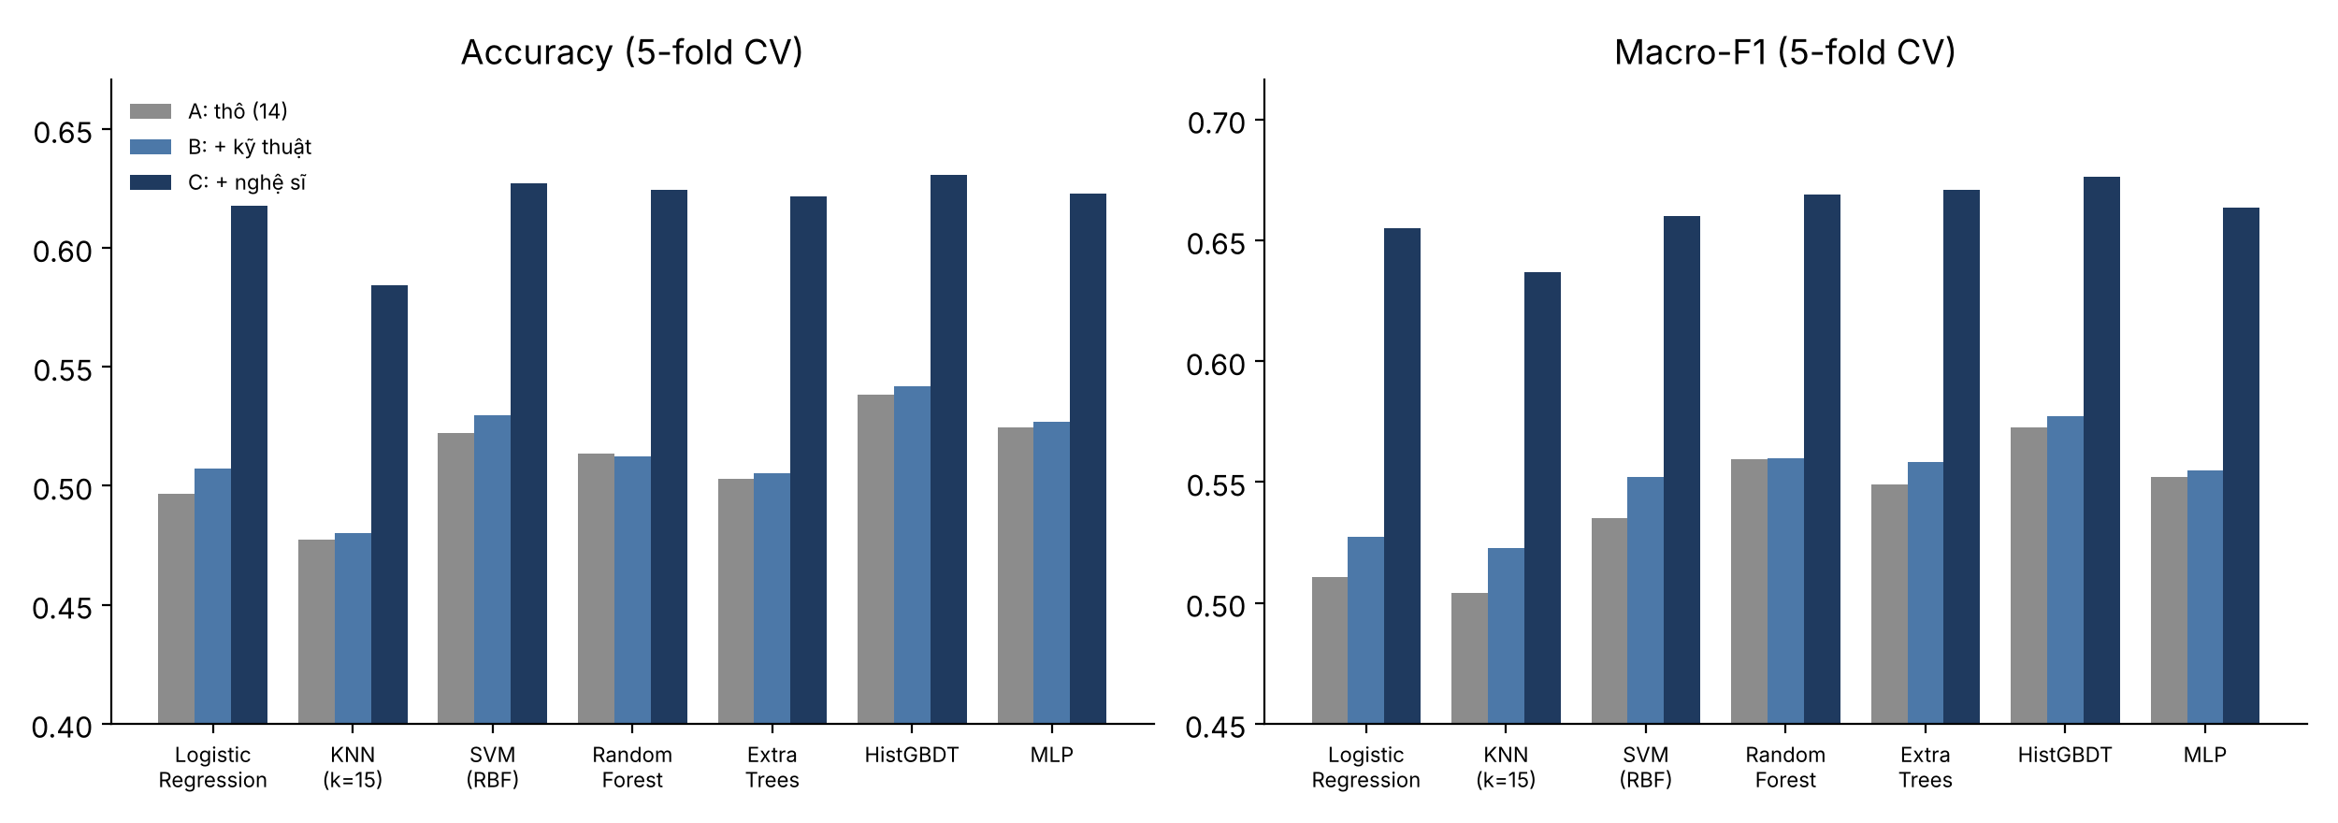
Giới thiệu
Dữ liệu & EDA
Phương pháp
Thực nghiệm
Kết luận
Tác động của đặc trưng lớn hơn tác động của mô hình
Kết luận từ số liệu
• Âm thanh thuần: các mô hình chỉ cách nhau ~6 điểm
• Cờ kỹ thuật (B): tăng nhẹ, chủ yếu với mô hình tuyến tính
• Nghệ sĩ (C): tăng 9–12 điểm cho mọi mô hình
Nhóm 5 – Học Máy – Challenge 2: Music Genre Classification – ĐH Sài Gòn
13

Slide 14
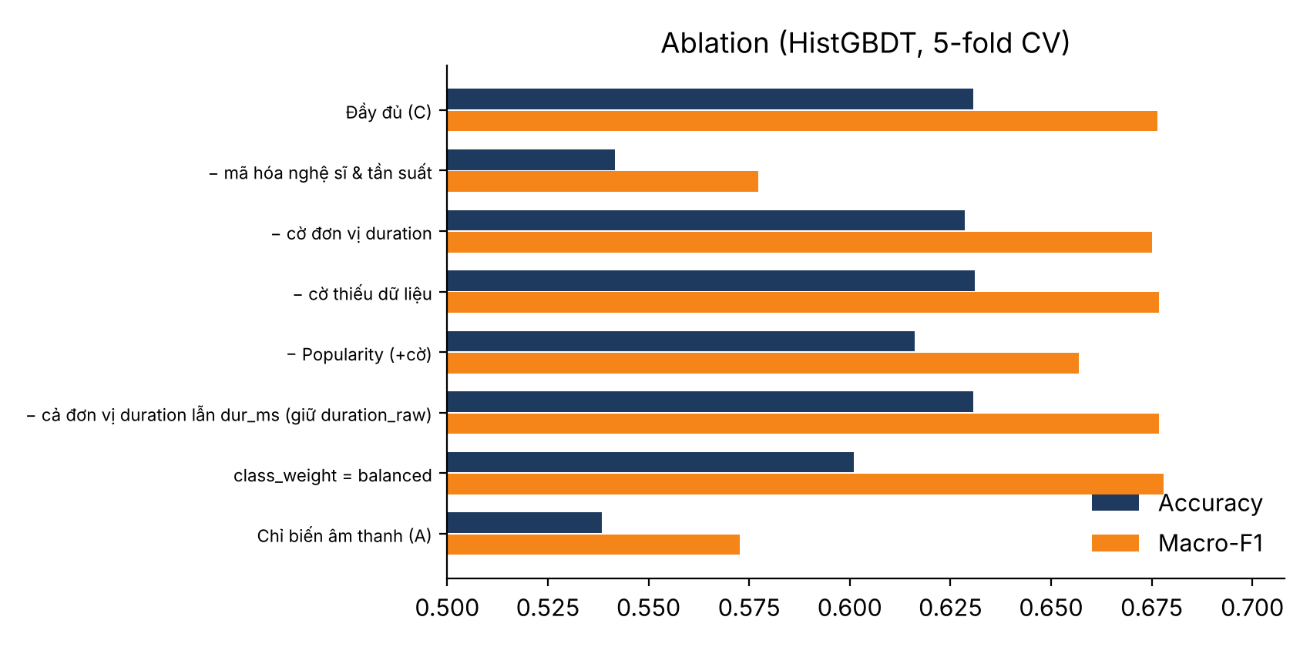
Giới thiệu
Dữ liệu & EDA
Phương pháp
Thực nghiệm
Kết luận
7. Ablation trên HistGBDT
Đọc kết quả
• Bỏ nghệ sĩ: −8,9 điểm
• Bỏ Popularity: −1,5 điểm
• Bỏ cờ đơn vị / cờ thiếu: < 0,3 điểm (cây đã có duration_raw và NaN)
• class_weight = balanced: Accuracy 0,601, Macro-F1 không đổi
Nhóm 5 – Học Máy – Challenge 2: Music Genre Classification – ĐH Sài Gòn
14

Slide 15
Giới thiệu
Dữ liệu & EDA
Phương pháp
Thực nghiệm
Kết luận
8. Tinh chỉnh và kết hợp mô hình (soft voting)
Cấu hình | Accuracy | Macro-F1
HistGBDT (tuned) | 0,6355 | 0,6784
HGB + ET | 0,6384 | 0,6810
HGB + RF + ET | 0,6355 | 0,6781
HGB + RF + ET + LR | 0,6403 | 0,6783
HGB + RF + ET + LR + MLP | 0,6368 | 0,6762
• Chọn: HGB + RF + ET + LR → Accuracy 0,6403 ± 0,0045, Macro-F1 0,6783
• Chênh lệch giữa các tổ hợp < độ lệch chuẩn giữa fold, và tổ hợp cùng siêu tham số được chọn trên chính 5 fold này → có thể hơi lạc quan
Nhóm 5 – Học Máy – Challenge 2: Music Genre Classification – ĐH Sài Gòn
15

Slide 16
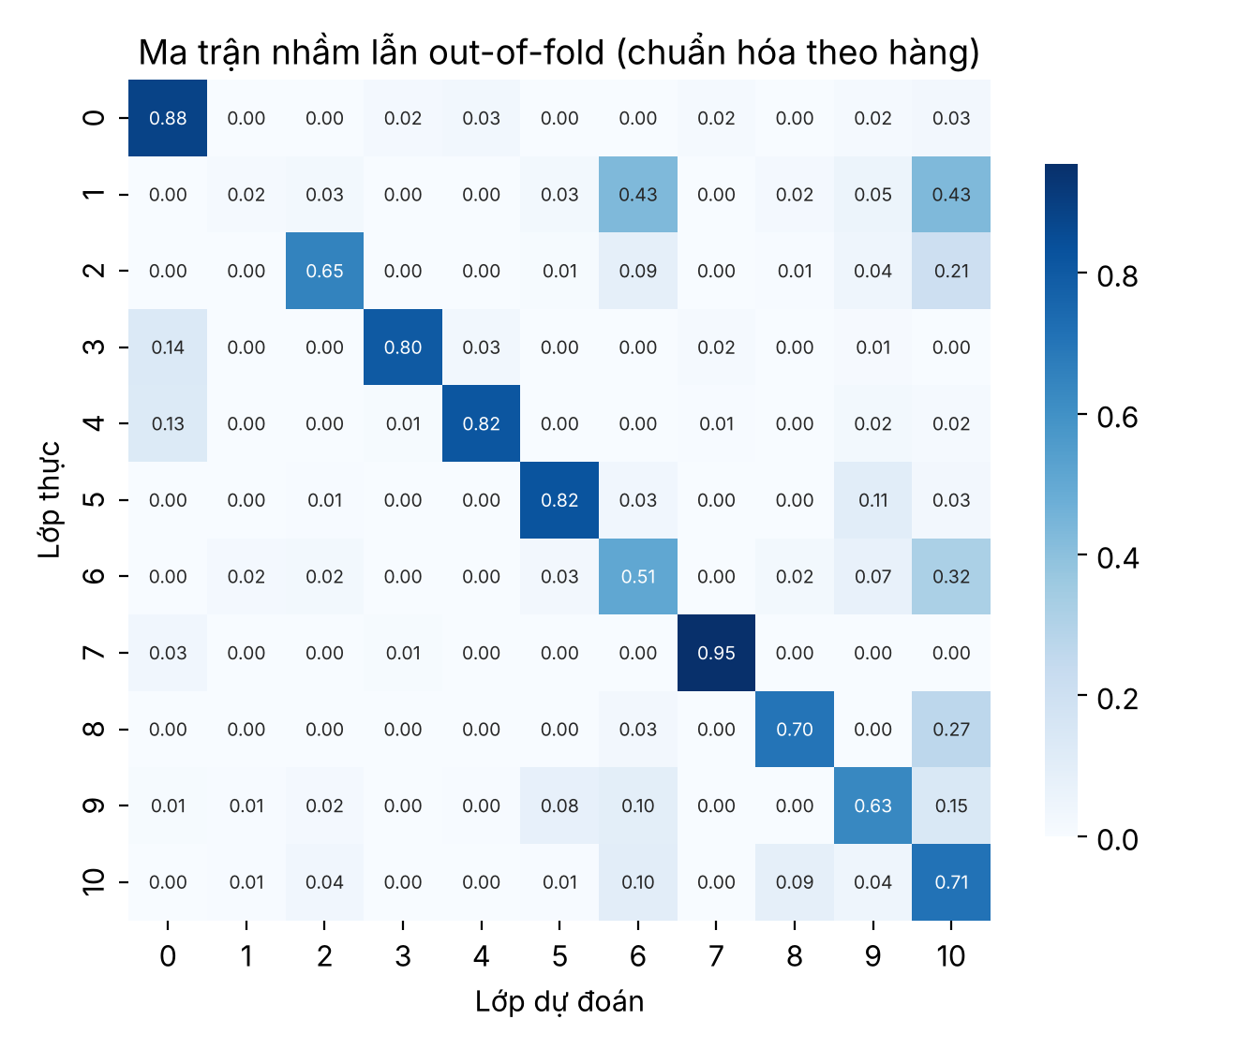
Giới thiệu
Dữ liệu & EDA
Phương pháp
Thực nghiệm
Kết luận
9. Phân tích lỗi theo lớp
Nhận xét
• Tốt: lớp 7 (F1 0,96), lớp 3 (0,85), lớp 4 (0,83), lớp 0 (0,83)
• Lớp 1 gần như không nhận diện được (F1 0,03): 43% → lớp 10, 43% → lớp 6
• Lớp 6, 8, 2 hay bị nhầm về lớp 10 (lớp đa số)
• Mô hình dự đoán lớp 10 cho 34% mẫu test (thật ~27,5%)
Nhóm 5 – Học Máy – Challenge 2: Music Genre Classification – ĐH Sài Gòn
16

Slide 17
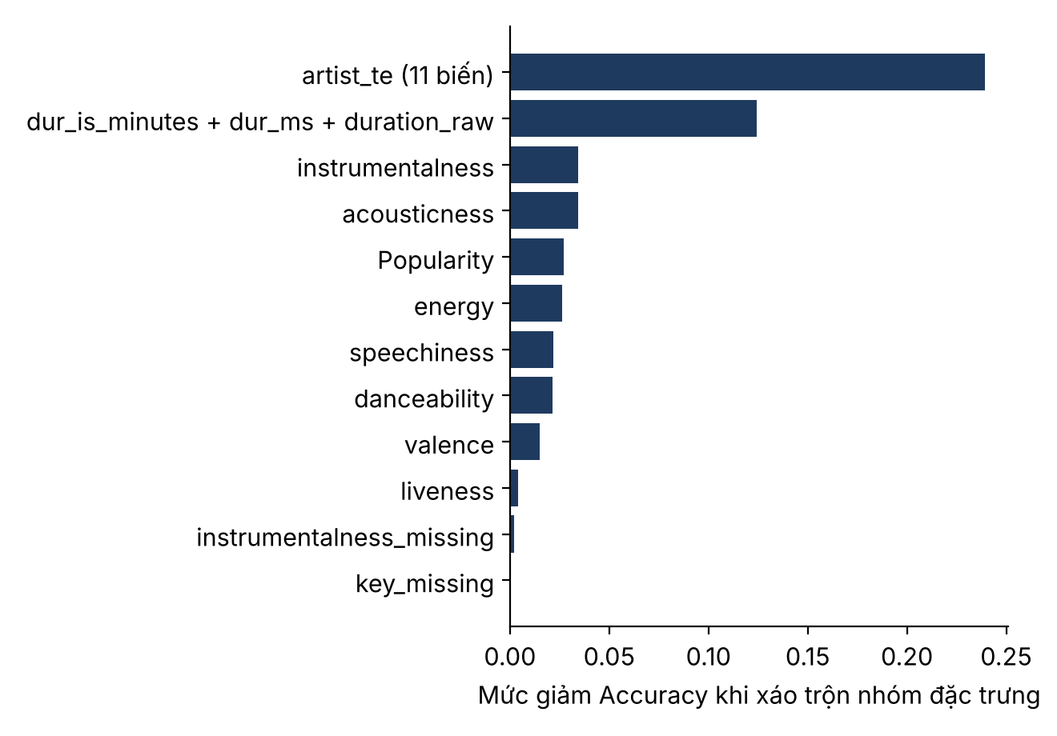
Giới thiệu
Dữ liệu & EDA
Phương pháp
Thực nghiệm
Kết luận
Mô hình dựa vào đâu để quyết định?
Độ quan trọng (hoán vị nhóm, fold 1, HistGBDT đã tinh chỉnh)
• Mã hóa nghệ sĩ: −23,9 điểm Accuracy
• Nhóm duration: −12,4 điểm
• Âm thanh (instrumentalness, acousticness…): ~3 điểm mỗi biến
• Phần lớn độ chính xác đến từ nghệ sĩ và đặc điểm thu thập, không phải âm thanh thuần
Nhóm 5 – Học Máy – Challenge 2: Music Genre Classification – ĐH Sài Gòn
17

Slide 18
Giới thiệu
Dữ liệu & EDA
Phương pháp
Thực nghiệm
Kết luận
10. Khi nghệ sĩ chưa từng xuất hiện trong train
Điều kiện | Accuracy
CV thường – nghệ sĩ đã thấy | 0,6747
CV thường – nghệ sĩ chưa thấy | 0,5915
Chia theo nghệ sĩ, không dùng nghệ sĩ | 0,5447
Chia theo nghệ sĩ, có mã hóa nghệ sĩ | 0,5242
• CV thường có 58,7% mẫu thuộc nghệ sĩ đã thấy, gần 63,8% ở test thật → ước lượng hợp lý cho leaderboard
• Với nghệ sĩ mới, mã hóa nghệ sĩ không còn giúp ích (thậm chí kém hơn) → hiệu năng chỉ ~0,55
Flexer (2007), ISMIR: artist filter cho phân loại thể loại.
Nhóm 5 – Học Máy – Challenge 2: Music Genre Classification – ĐH Sài Gòn
18

Slide 19
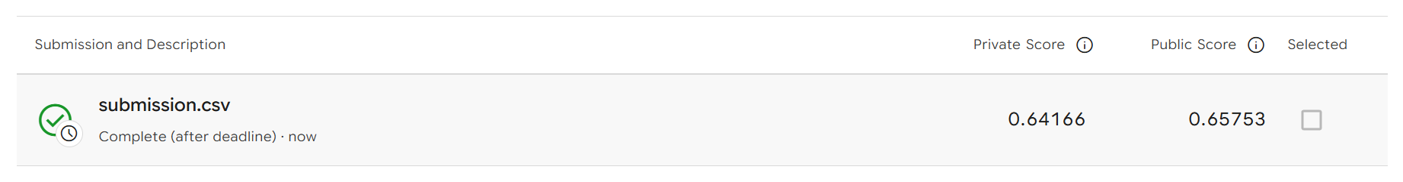
Giới thiệu
Dữ liệu & EDA
Phương pháp
Thực nghiệm
Kết luận
11. Kết quả nộp bài trên Kaggle
File nộp: submission.csv | Public score: 0,65753 | Private score: 0,64166 | nộp sau hạn chót
Nhóm 5 – Học Máy – Challenge 2: Music Genre Classification – ĐH Sài Gòn
19

Slide 20
Giới thiệu
Dữ liệu & EDA
Phương pháp
Thực nghiệm
Kết luận
12. Kết luận và hướng phát triển
Kết luận
Hạn chế và hướng tiếp theo
• Chỉ âm thanh: 0,538; thêm nghệ sĩ: 0,631; mô hình nộp: 0,640 (Macro-F1 0,678); Kaggle Private 0,642
• Chênh lệch giữa các mô hình nhỏ so với tác động của đặc trưng
• Lợi ích của nghệ sĩ phụ thuộc việc nghệ sĩ đã thấy ở train
• Duration lẫn đơn vị và dữ liệu thiếu là "đường tắt" của bộ dữ liệu
• Thước đo leaderboard chưa xác nhận
• Ensemble và siêu tham số chọn trên cùng 5 fold; chưa nested CV
• Lớp 1 gần như không nhận diện được
• Tối ưu ngưỡng theo lớp cho Macro-F1, CatBoost/LightGBM, đặc trưng từ tên bài, artist filter chuẩn
Nhóm 5 – Học Máy – Challenge 2: Music Genre Classification – ĐH Sài Gòn
20

Slide 21
Giới thiệu
Dữ liệu & EDA
Phương pháp
Thực nghiệm
Kết luận
Tài liệu tham khảo
[1] Tzanetakis & Cook (2002). Musical genre classification of audio signals. IEEE Trans. Speech Audio Process. 10(5).
[2] Flexer (2007). A closer look on artist filters for musical genre classification. ISMIR 2007.
[3] Micci-Barreca (2001). A preprocessing scheme for high-cardinality categorical attributes… SIGKDD Explorations 3(1).
[4] Breiman (2001). Random Forests. Machine Learning 45(1).
[5] Geurts et al. (2006). Extremely randomized trees. Machine Learning 63(1).
[6] Friedman (2001). Greedy Function Approximation: A Gradient Boosting Machine. Ann. Stat. 29(5).
[7] He & Garcia (2009). Learning from imbalanced data. IEEE TKDE 21(9).
[8] Pedregosa et al. (2011). Scikit-learn: Machine Learning in Python. JMLR 12.
[9] Kaggle. SHAI Music Genre Classification. kaggle.com/competitions/shai-music-genre-classification
Nhóm 5 – Học Máy – Challenge 2: Music Genre Classification – ĐH Sài Gòn
21

Slide 22
CẢM ƠN THẦY VÀ CÁC BẠN ĐÃ LẮNG NGHE!
Q & A
Nhóm 5 – Học Máy – Khoa CNTT – ĐH Sài Gòn

